Slide 1
Trò chơi : Nhanh tay lẹ mắt
Các từ được in đỏ trong đoạn văn sau đây từ nào là động từ, tính từ hay quan hệ từ?
Không thấy Nguyên trả lời, tôi nhìn sang. Hai tay Nguyên vịn vào song cửa sổ, mắt nhìn xa vời vợi. Qua ánh đèn ngoài đường hắt vào, tôi thấy ở khóe mắt nó hai giọt lệ lớn sắp sửa lăn xuống má. Tự nhiên nước mắt tôi trào ra. Cũng giờ này năm ngoái, tôi còn đón giao thừa với ba ở bệnh viện. Năm nay ba bỏ con một mình, ba ơi !
Theo Thùy Linh

Slide 2
Đáp án :
- Động từ :trả lời, nhìn, vịn, thấy, lăn, trào, đón, bỏ - Tính từ : lớn - Quan hệ từ : với

Slide 3
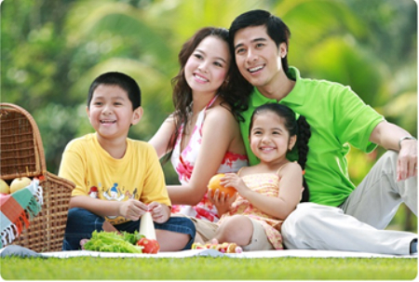
Em có nhận xét gì về bức hình trên?

Slide 4
Luyện từ và câu:
Mở rộng vốn từ : Hạnh phúc
Chúng ta sẽ cùng nhau tìm hiểu :
Hạnh phúc là gì?
Những từ đồng nghĩa, trái nghĩa với hạnh phúc.
Gia đình như thế nào là hạnh phúc?
Em cần làm gì để gia đình mình được hạnh phúc?

Slide 5
Hạnh phúc là gì?
Bài 1. Chọn ý thích hợp nhất để giải nghĩa từ hạnh phúc :
a. Cảm giác dễ chịu vì được ăn ngon, ngủ yên.
b. Trạng thái sung sướng vì cảm thấy hoàn
toàn đạt được ý nguyện.
c. Hồ hởi, háo hức sẵn sàng làm mọi việc.

Slide 6
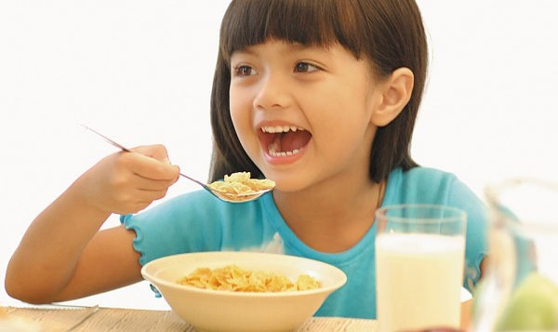
a. Cảm giác dễ chịu vì được ăn ngon, ngủ yên.

Slide 7
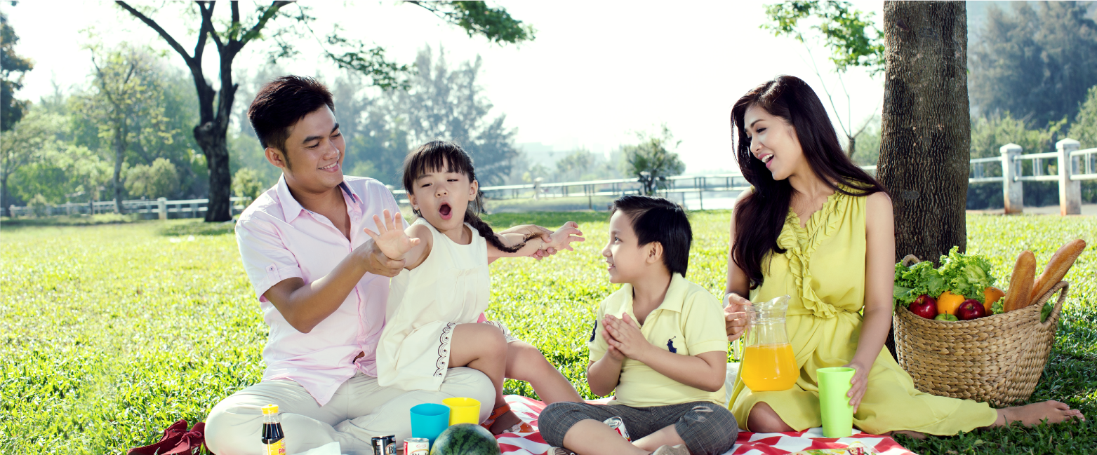
b. Trạng thái sung sướng vì cảm thấy hoàn toàn đạt được ý nguyện.

Slide 8

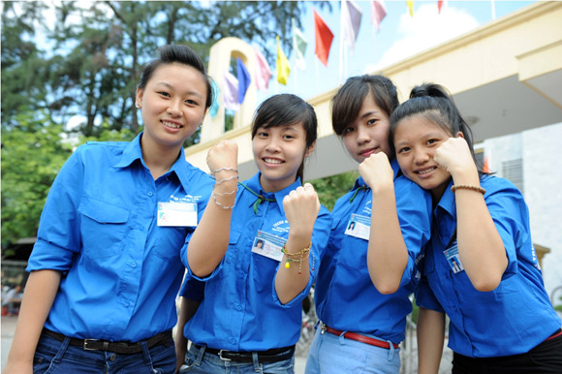
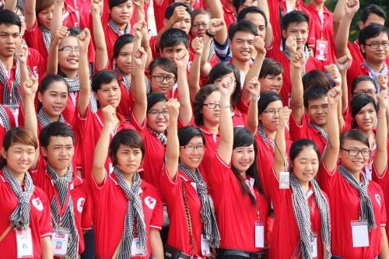
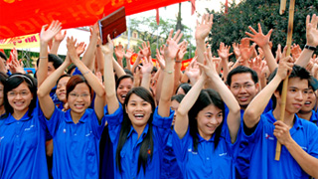
c. Hồ hởi, háo hức sẵn sàng làm mọi việc.

Slide 9
Bài 1. Chọn ý thích hợp nhất để giải nghĩa từ hạnh phúc :
a. Cảm giác dễ chịu vì được ăn ngon, ngủ yên.
b. Trạng thái sung sướng vì cảm thấy hoàn
toàn đạt được ý nguyện.
c. Hồ hởi, háo hức sẵn sàng làm mọi việc.

Slide 10
Thi đặt câu với từ hạnh phúc.

Slide 11
Bài 2. Tìm những từ đồng nghĩa và trái nghĩa với từ hạnh phúc.
NHÓM

Slide 12
Từ đồng nghĩa với từ hạnh phúc | Từ trái nghĩa với từ hạnh phúc
sung sướng
bất hạnh
may mắn
khổ cực
mãn nguyện
đau khổ
toại nguyện
cơ cực
- Em h·y ®Æt mét c©u víi mét trong những tõ mµ em võa tìm ®­îc.

Slide 13
Luyện từ và câu
Mở rộng vốn từ : Hạnh phúc
Bài 3: Trong từ hạnh phúc, tiếng phúc có nghĩa là
“ điều may mắn, tốt lành ”. Tìm thêm những từ ngữ chứa tiếng phúc.
Mẫu: phúc đức
- phúc thần
- phúc lợi
- phóc Êm
- vô phúc
- phúc bất trùng lai,...
- phúc hậu
phúc ấm
phúc lộc - phúc phận
- phóc tinh

Slide 14
- phúc ấm: phúc đức của tổ tiên để lại
- phúc hậu: có lòng nhân hậu, hay làm điều tốt cho người khác
- phúc lợi: lợi ích mà người dân được hưởng
- phúc lộc: gia đình yên ấm, tiền của dồi dào
- phúc phận: phần may mắn được hưởng do số phận
- phúc thần: vị thần chuyên làm những điều tốt
- phúc tinh: người cứu mình trong lúc hoạn nạn
- phúc bất trùng lai: điều may mắn không đến liền nhau mà chỉ gặp một phần
- vô phúc: không được hưởng may mắn

Slide 15
Gia đình như thế nào là hạnh phúc?
Bài 4. Mỗi người có thể có một cách hiểu khác nhau về hạnh phúc. Theo em, trong các yếu tố dưới đây, yếu tố nào là quan trọng nhất để tạo nên một gia đình hạnh phúc?
Nhóm
a) Giàu có
b) Con cái học giỏi
c) Mọi người sống hoà thuận
d) Bố mẹ có chức vụ cao

Slide 16
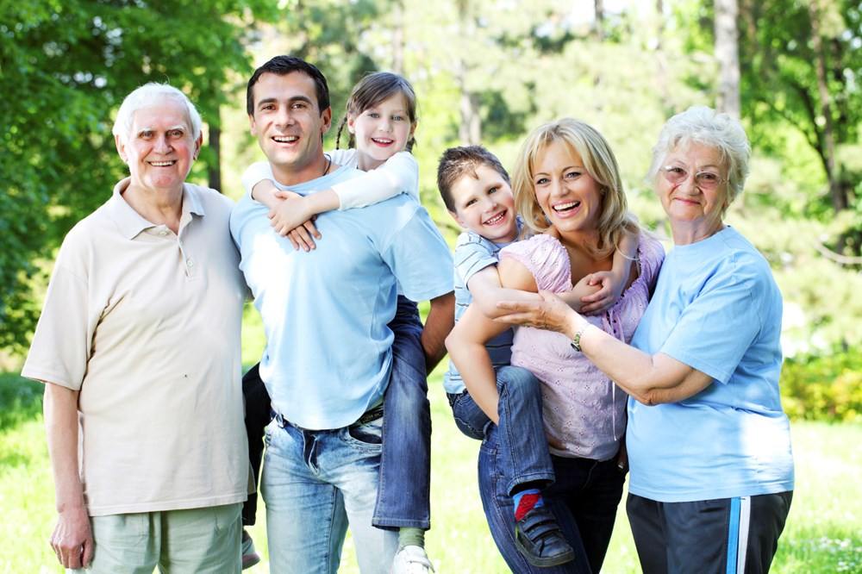
Mọi người sống hoà thuận sẽ tạo nên
một gia đình hạnh phúc.

Slide 17
Em cần làm gì để gia đình mình được hạnh phúc ?

Slide 18
Luyện từ và câu
Mở rộng vốn từ : Hạnh phúc
- Tìm những câu ca dao, tục ngữ nói về hạnh phúc gia đình.
Tục ngữ:
Hạnh phúc dễ tìm nhưng khó giữ
Đạo vợ nghĩa chồng
Ca dao:
Thuận vợ thuận chồng tát cạn biển đông
Râu tôm nấu với ruột bầu
Chồng chan vợ húp gật đầu khen ngon
......

Slide 19




Luyện từ và câu
Mở rộng vốn từ : Hạnh phúc
Dặn dò:
Về nhà tập đặt câu với các từ vừa học
Làm lại các bài vừa học vào VBT
Chuẩn bị bài sau: Tổng kết vốn từ

Slide 20
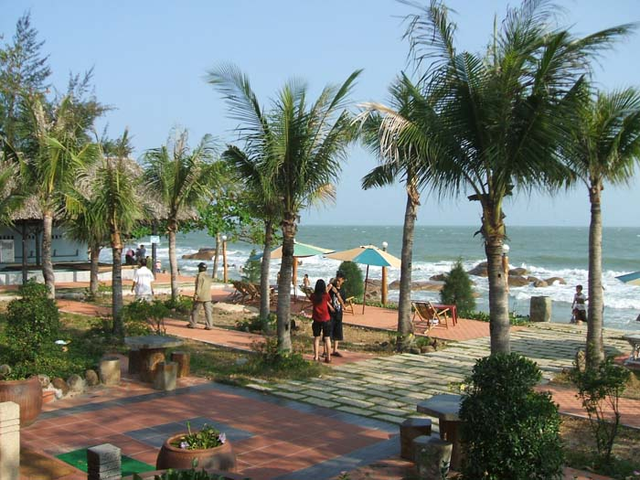

Slide 21
